Slide 1
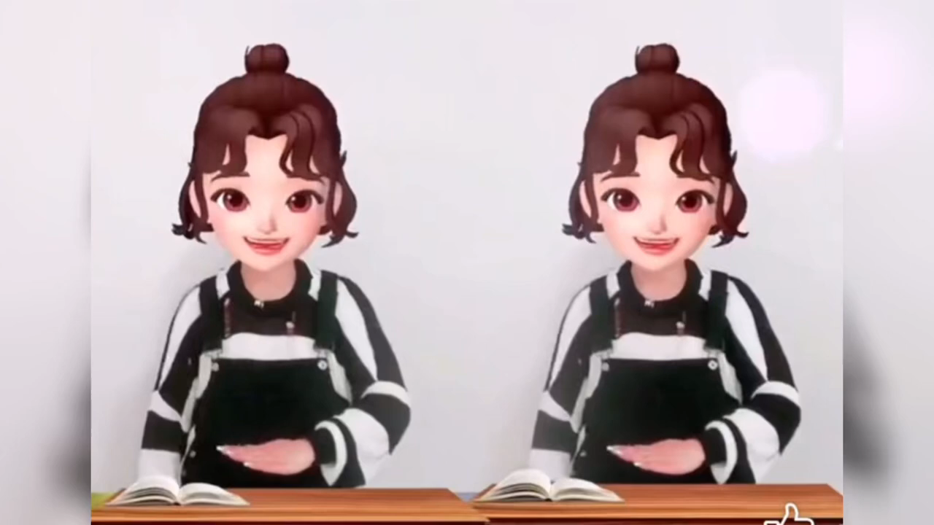

Slide 2
KHỞI ĐỘNG

Slide 3
TRÒ CHƠI NHÌN HÌNH ĐOÁN TÊN
Chia đội: Chia lớp thành 5 đội chơi
Cách chơi: Xem video và ghi tên các nhãn hiệu có trong đó.
Thời gian đọc: 1 phút
Mục tiêu của trò chơi: Đội nào ghi được nhiều nhãn hiệu nhất đội đó dành chiến thắng

Slide 4

Nhìn hình đoán tên

Slide 5






KHỞI ĐỘNG
Nước giải khát Cocacola
Thương hiệu thời trang Adidas
Thương hiệu xe Toyota
Thương hiệu thời trang Nike
Thương hiệu đồ ăn nhanh Loteria
Huy hiệu đoàn

Slide 6

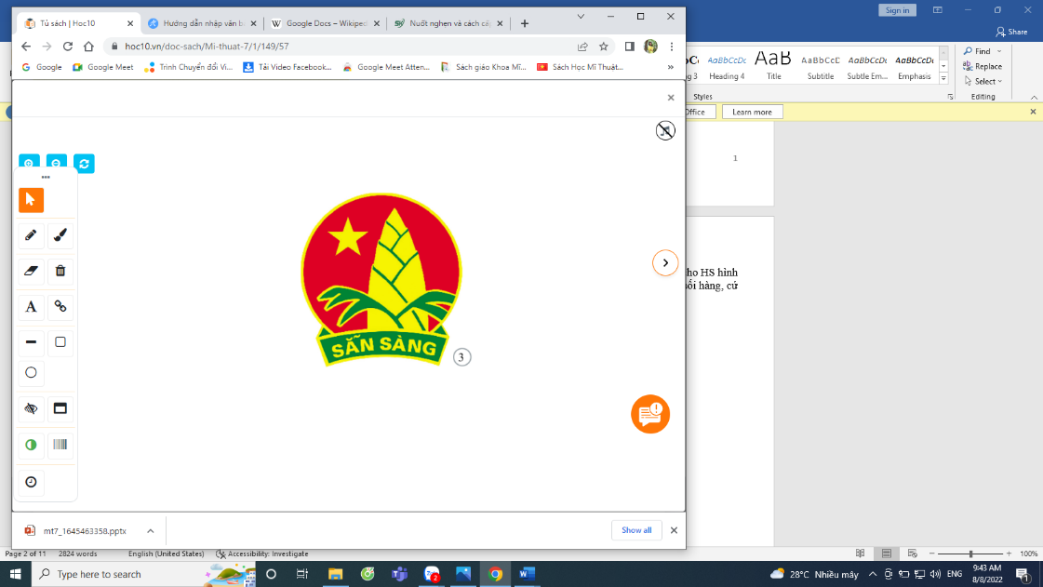



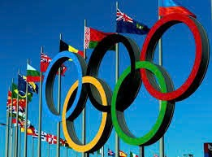
KHỞI ĐỘNG
Thương hiệu đồ ăn nhanh KFC
Phần mềm Microsoft
Huy hiệu đội
Thương hiệu điện tử Apple
Nước giải khát Pepsi
Vòng tròn biểu tượng Olympic

Slide 7

KHỞI ĐỘNG
Trường TH – THCS Bãi Cháy

Slide 8
I. KHÁM PHÁ
TÌM HIỂU VỀ LOGO
Chia nhóm: Chia lớp thành 5 nhóm
Cách làm: Có 5 phiếu học tập tương đương với 5 hình logo cần phải tìm hiểu, các nhóm cử đại diện lên bắt thăm.ược
Thời gian đọc và trả lời câu hỏi: 5 phút
Mục tiêu: Trả lời theo các gợi ý sau
+ Gọi tên những logo mà em biết
+ Miêu tả khái quát về bố cục, hình dáng và màu sắc của logo nhóm mình bắt thăm được
+ Nói về ý tưởng hoặc thông điệp mà em nhận thấy từ logo
+ Kể tên những logo khác mà em biết.
=> Sau khi hết giờ cô giáo sẽ sử dụng công cụ “Đường đua trên mây” để chọn ra thứ tự các đội trình bày phần tìm hiểu của nhóm mình

Slide 9
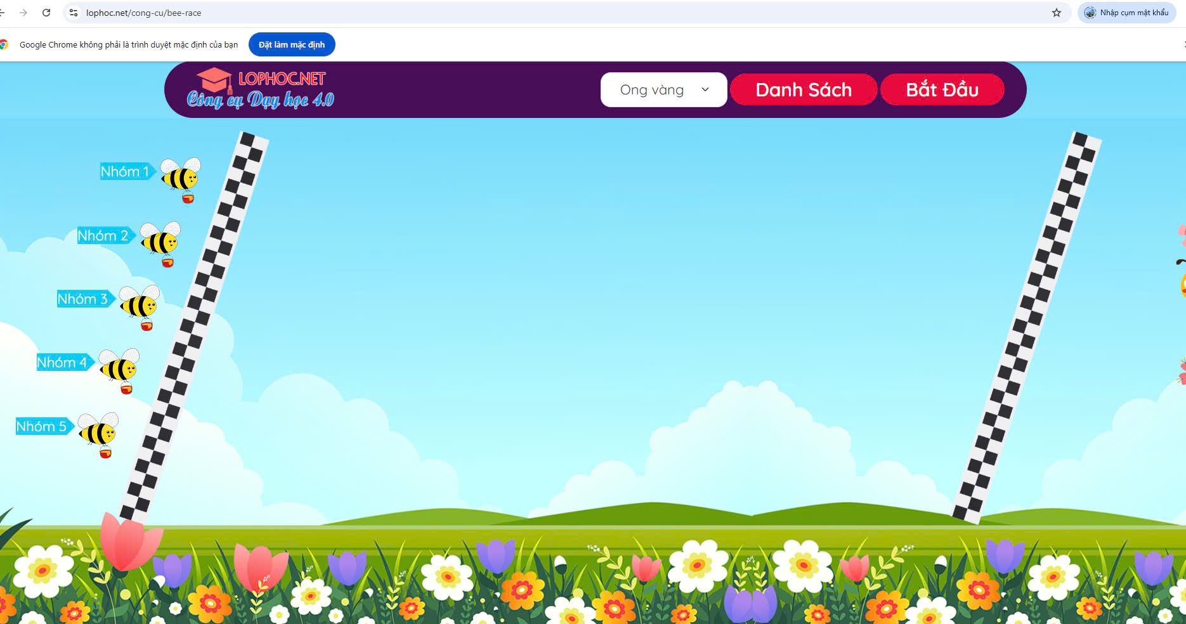
https://lophoc.net/cong-cu/bee-race

Slide 10





Logo vòng tròn Olympic.
Logo Hà Nội
Huy hiệu đội
Logo cá heo
Logo con gà

Slide 11
LOGO VÒNG TRÒN OLYMPIC:
Bao gồm 5 vòng tròn tạo thành hai hàng với 3 vòng trồn ở trên và hai vàn tròn ở dưới
5 màu khác nhau là xanh dương, vàng, đen, xanh lá, đỏ kết nối với nhau đại diện cho 5 châu lục .

Slide 12



Tổ chứ Y tế Thế giới WHO
Hiệp hội các Quốc gia Đông Nam Á
Quỹ Nhi đồng Liên Hợp Quốc

Slide 13
II. SÁNG TẠO
TÌM Ý TƯỞNG
BƯỚC 1
BƯỚC 2
BƯỚC 3
Xác định mục tiêu, chủ đề cho mẫu logo.
Chọn hình dáng muốn mô phỏng.
Xác định phương pháp thực hành

Slide 14
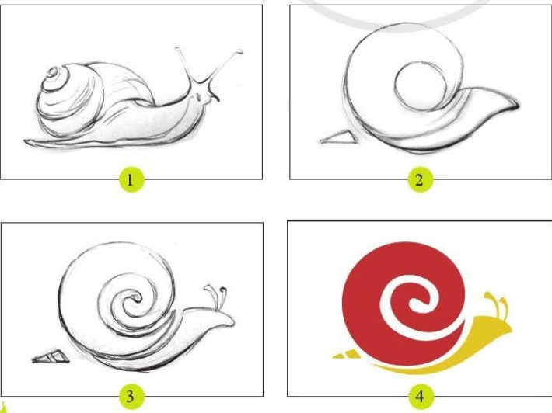
THỰC HÀNH
CÁCH 1: CÁC BƯỚC THIẾT KẾ LOGO TỪ HÌNH CON VẬT
Bước 1: Vẽ hình tả thực..
Bước 2: Vẽ nét giản lược.
Bước 3: Tạo hình logo theo ý tưởng.
Bước 4: Hoàn thiện sản phẩm

Slide 15
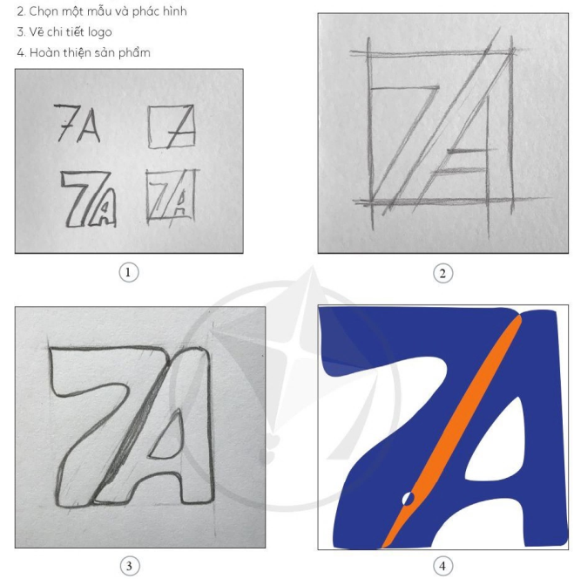
THỰC HÀNH SÁNG TẠO SẢN PHẨM
CÁCH 2: CÁC BƯỚC THIẾT KẾ LOGO TỪ CHỮ VÀ SỐ
Bước 1: Vẽ phác ý tưởng thiết kế logo.
Bước 2: Chọn một mẫu và phác hình.
Bước 3: Vẽ chi tiết logo.
Bước 4: Hoàn thiện sản phẩm.

Slide 16

MỘT SỐ CÁCH TẠO HÌNH LOGO KHÁC
Tạo hình logo huy hiệu
Tạo hình logo biểu tượng
Tạo hình logo trừu tượng

Slide 18






HÌNH ẢNH MỘT SỐ BÀI VẼ CỦA HỌC SINH

Slide 19

https://coccoc.com/search?query=chat+gpt

Slide 20
THIẾT KẾ MỘT LOGO BẰNG CÁCH DÙNG CHỮ HOẶC MÔ PHỎNG MỘT HÌNH DÁNG CON VẬT.
Yêu cầu sản phẩm:
Hình, màu sắc đơn giản.
Trình bày ngắn gọn về ý nghĩa của logo.
Tham khảo một số mẫu logo để có thêm ý tưởng sáng tạo.

Slide 21

https://padlet.com/ngochanhtran102/7a3-q8y3a2rmvqebnbz5

Slide 22
CẢM ƠN CÁC CÔ GIÁO VÀ CÁC EM ĐÃ LẮNG NGHE!

Slide 23
Write your topic or idea
Add a main point
Add a main point
Add a main point
Briefly elaborate on what you want to discuss.
Briefly elaborate on what you want to discuss.
Briefly elaborate on what you want to discuss.

